Slide 1
Omistajanvaihdospalveluhankkeessa opittua
Tarve:
Lapissa arviolta noin 3000 yritystä tulee 10 vuoden sisällä tarvitsemaan jatkajan
83% yli 55-vuotiaista yrittäjistä suunnittelee viiden vuoden sisällä luopumista.
Ajatuksen kypsyttyä yrittäjän tavoite on usein myydä yritys n. 12 kk sisällä.
Hyvin harva yritys on myytävässä kunnossa tällä myyntipäätöshetkellä!
Merkittävä osuus päätyy lopettamiseen myynnin epäonnistuttua
Yrittäjät tarvitsevat kipeästi potkua työn käynnistämiseen sekä valmennusta ja tukea yrityksensä myyntikuntoon saattamisessa
Suurempi todennäköisyys kaupan toteutumiselle ja toiminnan jatkumiselle.
Lapissa merkittävä yhteiskunnallinen kysymys alueen elinvoiman säilyttämisessä.

Slide 2
MITÄ MYYT?
Yrittäjän tulee tietää hyvissä ajoin minkälaisena hän haluaa myydä yrityksensä:
Mitä varallisuutta taseessa on myyntihetkellä
Mitkä liiketoiminnot ovat myynnissä
Myydäänkö osakkeet vai liiketoiminta
Minkälainen kannattavuus yrityksellä on
Onko prosessit kuvattuja ja selkeitä
Perustuuko liikevaihto sopimuksiin
Löytyykö kaikki sopimukset helposti
Voiko ulkopuolinen onnistua yrittäjänä tässä yrityksessä?
Jos yrittäjän oma panos ratkaiseva – onko yrityksellä myyntiarvoa?
Toiminimen liiketoiminnan voi myydä – mutta muista että et voi myydä toimimimen sopimusasiakkaita – vaatii uuden sopimuksen
Jopa 10 vuotta ennen yhtiömuodon muutos!
Mistä aloitan?

Slide 3
SUOMALAISELTA YRITYKSELTÄ TILATAAN – harva yritys myy aktiivisesti
Yrittäjän – tai yrityskaupan kannalta on loistavaa, että markkina kantaa ja työtä riittää, mutta…
KUN TULEE OMAN ELÄMÄNTYÖN MYYNNIN HETKI – EI OSATA/HALUTA TEHDÄ MYYNTITYÖTÄ
Kaikista ei ole myyjiksi – ole avoin ja käytä palveluita
En nyt ehdi Soita myöhemmin…

Slide 4
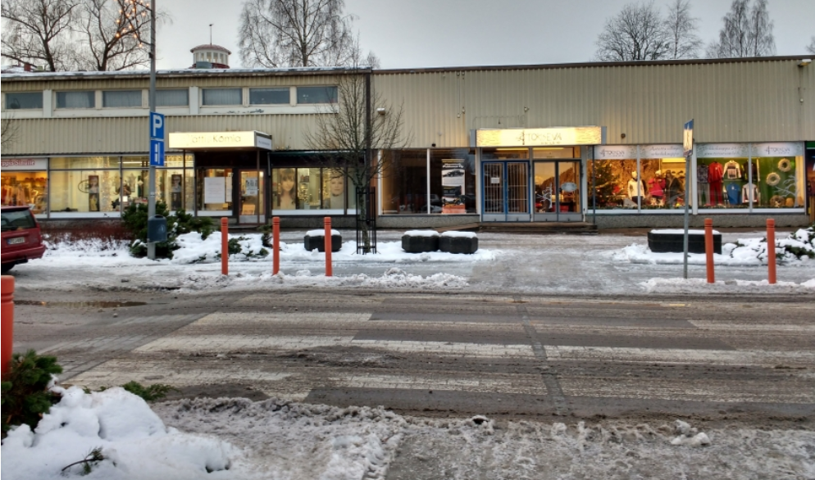

Slide 5
Ostamme1000.000 € yrityksen
Yrityksellä tuottava liiketoiminta
ja kassavirta
Maksuaika tuloksella esim
5 – 7 vuotta
25.000
25.000
100.000
650.000
Laina pankista
50% Takaus Finnvera
-Yritys vakuutena
100.000
Edellinen yrittäjä
Rahoittaa
ja saattaa
Omat
Säästöt
100.000
Yrittäjälaina
Finnvera

Slide 6
YRITYKSEN ARVON MÄÄRITTÄMINEN
Arvonmääritykseen on olemassa useita oikeita tapoja!
Yrityksen arvo perustuu normaalisti sen kykyyn tehdä kassavirtaa tulevaisuudessa. – Rahoittajan katse kääntyy ostajaan….
Aikaisemmin tehty tulos luo uskottavuutta tulevaisuuden tuottokyvylle.
- Huom!10.000 euroa käyttökatteessa = 30.000 - 70.000 myyntihinnassa
Taseessa oleva varallisuus vaikuttaa myös arvonmääritykseen.
Lähtökohtaisesti ostajan tulee pystyä maksamaan yrityskauppa kohtuullisessa ajassa yrityksen tuloksen kautta ( 2- 7 vuotta)
Lopullisen oikean arvon määrittää markkina ja kahdenkeskinen kauppa
”Erityisen haasteellisia myytäviä ovat yrittäjän henkilökohtaisen työpanokseen perustuvat tai pientä liikevaihtoa tekevät yritykset, joille on kertynyt yrittäjän elämäntyön ja ahkeruuden tuloksena iso tasearvo”

Slide 7
Aika ja mitä pitäisi tehdä
Jos aiot myydä yrityksesi tai liiketoimintasi
Aloita valmistetlut 3 5- vuotta etuukäteen
Laita kirjanpito kuntoon ostajaa ajatellen
Verottaja kyllä saa omansa – mutta suunnittele!
Eriytä ja selkeytä
Selvitä mikä olisi oikea yritysmuoto
”Miksi kirjanpitäjä ei ole sanonut minulle?”
Tuloslaskelma kertoo paljon kehityksestä – pyydä kirjanpitäjää selittämään päärivit joka vuosi
Käytä palveluja! – osa on maksuttomia
Jos aiot ostaa yrityksen tai liiketoiminnan
Ymmärrä mitä ostat, harkitse ja analysoi – tyypillisesti neuvottelu vie 8 - 12 kk
Kill your darlings
Ota ajoissa yhteyttä
Finnveraan
Pankkiin
Kunnan yritysneuvojaan
Omistajanvaihdoskoordinaattoriin

